Slide 1
1장. JSP의 기본개요
학습목표 : 이장에서는 웹 프로그래밍의 개요, 웹 프로그래밍의 처리 방식 및 구현 방식 그리고 JSP와 서블릿에 대해 개괄적으로 학습한다.

Slide 2
목차(1/2)
1. 웹 프로그래밍의 이해
(1) 웹 프로그래밍의 개요
(2) 웹 프로그래밍 언어의 종류
(3) 웹 어플리케이션의 구조 및 구성요소
2. 웹 어플리케이션 처리 방식 및 구현방식
(1) 웹 어플리케이션 처리 방식
(2) 웹 어플리케이션 구현 방식

Slide 3
목차(2/2)
3. JSP 및 서블릿의 개요
(1) JSP의 개요
(2) 서블릿의 개요

Slide 4
1. 웹 프로그래밍의 이해
웹 프로그래밍의 개요
HTML만으로는 데이터가 실시간으로 변화하는 것을 처리하거나 저장하기에는 불가능.
동적으로 변화하는 데이터를 처리하고 표시하기 위해서 개발된 것이 CGI, ASP, PHP, JSP
웹 프로그래밍은 기본적으로 클라이언트(Client)/서버(Server) 방식

Slide 5
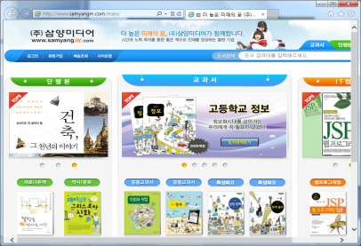
1. 웹 프로그래밍의 이해
웹 프로그래밍의 개요
클라이언트(웹 브라우저)가 특정페이지를 웹 서버에 요청(Request) ->웹 서버가 처리 후 ->클라이언트(웹 브라우저)에게 응답(Response)
http://www.samyangm.com
웹 브라우저
(Web Browser)
요청(request)
웹 서버
(Web Server)
응답(response)
클라이언트(Client)
서버(Server)

Slide 6
1. 웹 프로그래밍의 이해
웹 프로그래밍 언어의 종류
CGI(Common Gateway Interface)
웹 서버와 동적 콘텐츠 생성을 맡은 프로그램 사이에서 정보를 주고받는 인터페이스.
개발 언어: UNIX플랫폼(Platform) - 펄(Perl), Windows플랫폼(Platform)- 비주얼 베이직(Visual Basic)
서버의 자원을 과도하게 사용하는 문제점 때문에 UNIX플랫폼 이외에는 거의 사용되지 않음.

Slide 7
1. 웹 프로그래밍의 이해
웹 프로그래밍 언어의 종류
ASP(Active Server Page)
스크립트 방식으로 동적인 웹 페이지를 작성할 수 있도록 지원하는 기술
ActiveX라는 제공된 컴포넌트를 사용할 수도 있으며, 이것을 직접 개발하기 위한 기능도 제공
특정 플랫폼과 특정 웹 서버에서만 동작.
윈도즈 플랫폼에서 웹 서버로 IIS(Internet Information Server)만을 사용.

Slide 8
1. 웹 프로그래밍의 이해
웹 프로그래밍 언어의 종류
PHP(Personal HomePage tools, Professional Hypertext Preprocessor)
어떤 플랫폼에서든지 동작하며, C 언어의 문법과 유사
적은 명령어만으로 프로그래밍이 가능.
컴포넌트 지원문제와 보안 취약으로 해킹 공격 대상이 됨.

Slide 9
1. 웹 프로그래밍의 이해
웹 프로그래밍 언어의 종류
Servlet(Server + Applet)과 JSP(Java Server Pages)
자바언어 기반으로 멀티쓰레딩(Multi Thread)에 의해 사용자 요구를 처리
Servlet - 자바 코드에 의존적, JSP - 비교적 덜 의존적
JSP와 Servlet은 같은 처리구조를 가짐

Slide 10
1. 웹 프로그래밍의 이해
웹 어플리케이션의 구조 및 구성요소
웹 어플리케이션
웹을 기반으로 실행되는 프로그램을 의미하며, 웹 프로그래밍을 통해 구현.

Slide 11
1. 웹 프로그래밍의 이해
웹 어플리케이션의 구조 및 구성요소
웹 어플리케이션의 구조
http://www.samyangm.com
웹 브라우저
(Web Browser)
요청
웹 서버
(Web Server)
②
웹 어플리케이션 서버
(Web Application Server : WAS)
①
응답
⑤
④
클라이언트
서버
③
데이터베이스

Slide 12
1. 웹 프로그래밍의 이해
웹 어플리케이션의 구조 및 구성요소
웹 어플리케이션의 구성요소
웹 브라우저 - 클라이언트이며, 사용자의 작업 창.
웹 서버 - 웹 브라우저의 요청을 받아들이는 곳
웹 어플리케이션 서버(WAS) - 요청된 페이지의 로직 및 데이터베이스와의 연동을 처리하는 부분.
데이터베이스 - 데이터의 저장소

Slide 13
2. 웹 어플리케이션 처리 방식 및 구현방식
웹 어플리케이션 처리 방식
CGI(Common Gateway Interface)방식
하나의 요청에 대해 1개의 프로세스가 생성이 되어서 그 요청을 처리한 뒤 종료
시스템에 많은 부하를 가져오기 때문에 일부의 UNIX플랫폼을 제외하고는 CGI방식을 사용하지 않음

Slide 14
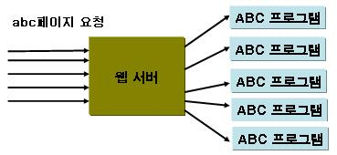
2. 웹 어플리케이션 처리 방식 및 구현방식
웹 어플리케이션 처리 방식
CGI(Common Gateway Interface)방식

Slide 15
2. 웹 어플리케이션 처리 방식 및 구현방식
웹 어플리케이션 처리 방식
웹 어플리케이션 서버(Web Application Server) 방식
여러 명의 사용자가 동일한 페이지를 요청하여 같은 어플리케이션 프로그램을 처리할 때 1 개의 프로세스만을 할당하고, 사용자의 요청을 쓰레드(Thread) 방식으로 처리

Slide 16
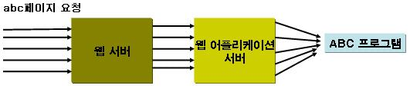
2. 웹 어플리케이션 처리 방식 및 구현방식
웹 어플리케이션 처리 방식
웹 어플리케이션 서버(Web Application Server) 방식

Slide 17
2. 웹 어플리케이션 처리 방식 및 구현방식
웹 어플리케이션 구현 방식
실행 코드 방식
미리 컴파일된 실행프로그램을 사용자가 요청하면, 실행
CGI방식에서 사용

Slide 18
2. 웹 어플리케이션 처리 방식 및 구현방식
웹 어플리케이션 구현 방식
스크립트 코드 방식
사용자의 요청이 있을 때, 스크립트 코드를 번역해서 번역된 코드를 실행
ASP, JSP등의 웹 어플리케이션 서버방식에서 사용

Slide 19
3. JSP 및 서블릿의 개요
JSP의 개요
특징
객체 지향적
플랫폼 독립적
네트워크 지향적
뛰어난 보안성
멀티스레드 기능
친근한 코드

Slide 20
3. JSP 및 서블릿의 개요
JSP의 개요
JSP는 J2EE을 구성하는 기술 중 하나
자바는 J2SE(Standard Edition), J2EE(Enterprise Edition), J2ME(Micro Edition)으로 나누어져 개발

Slide 21
3. JSP 및 서블릿의 개요
JSP의 개요
J2EE를 구성하는 기술의 개요
컨테이너(Container)가 관리하는 컴포넌트(container-managed component) 그룹, 서비스API(Service API) 그룹으로 나누어 짐

Slide 22
3. JSP 및 서블릿의 개요
JSP의 개요
컨테이너(Container)
컴포넌트들이 제공하는 각종서비스를 관리하는 런타임(runtime)환경을 제공
웹 컨테이너(Web Container)는 서블릿과 JSP에 대한 실행환경을 제공하고, EJB 컨테이너(EJB Container)는 Enterprise JavaBean에 대한 실행환경 제공

Slide 23
3. JSP 및 서블릿의 개요
JSP의 개요
서비스API
실제로 사용하는 각종서비스 환경을 제공
JDBC : DataSource나 분산 트랜잭션 지원
XML(eXtensible Markup Language) : J2EE에서 디플로이먼트 디스크립터(deployment descriptors)를 작성하는 포맷

Slide 24
3. JSP 및 서블릿의 개요
JSP의 개요
서비스API
JavaMail - J2EE에서 JavaMail API 제공
JTA(Java Transaction API) - EJB등과 같은 컴포넌트들에 대한 트랜잭션관리를 자동화 해줄 수 있는 스펙을 정의
JMS(Java Massaging System) - 발생한 에러에 쓰러지지 않고 잘 견뎌낼 수 있는 애플리케이션 메시지를 주고받을 수 있도록 해주는 표준적 API를 제공

Slide 25
3. JSP 및 서블릿의 개요
JSP의 개요
서비스API
JNDI(Java Naming and Directory Interface): 기업형의 네이밍과 디렉토리 서비스(naming and directory service) 에 대해 접근할 수 있도록 해주는 API

Slide 26
3. JSP 및 서블릿의 개요
JSP의 개요
JSP페이지의 구조
정적페이지 + 동적페이지 = JSP
정적페이지 구현: HTML태그
동적페이지 구현: <%@ %>, <% %>, <%= %>등의 스크립트 사용
<html>
<head>
<meta charset="UTF-8">
<title>JSP예제</title>
</head>
<body>
<% Date nowDate = new Date();
SimpleDateFormat dateFormat = new SimpleDateFormat("yyyy년MM월dd일");
String formatDate = dateFormat.format(nowDate);
%>
현재 날짜는 <%= formatDate%> 입니다.</p>
</body>
/html>

Slide 27
3. JSP 및 서블릿의 개요
서블릿의 개요
멀티쓰레딩으로 사용자 요구를 처리하고 가공해서 이에 대한 결과를 내보내는 구조
JSP페이지는 화면에 결과를 표시하는 정적인 부분을 담당, 서블릿은 웹 어플리케이션의 흐름을 제어해서 효율적인 웹 사이트를 구성

Slide 28
3. JSP 및 서블릿의 개요
서블릿의 개요
제너릭 서블릿은 javax.servlet.GenericServlet클래스를 상속받고, HTTP서블릿은 javax.servlet.http.HttpServlet 클래스를 상속받아 생성

Slide 29
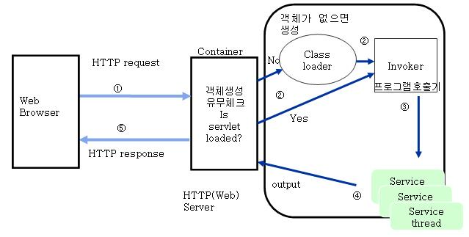
3. JSP 및 서블릿의 개요
서블릿의 개요
HTTP서블릿의 요청과 응답 과정

